Slide 1
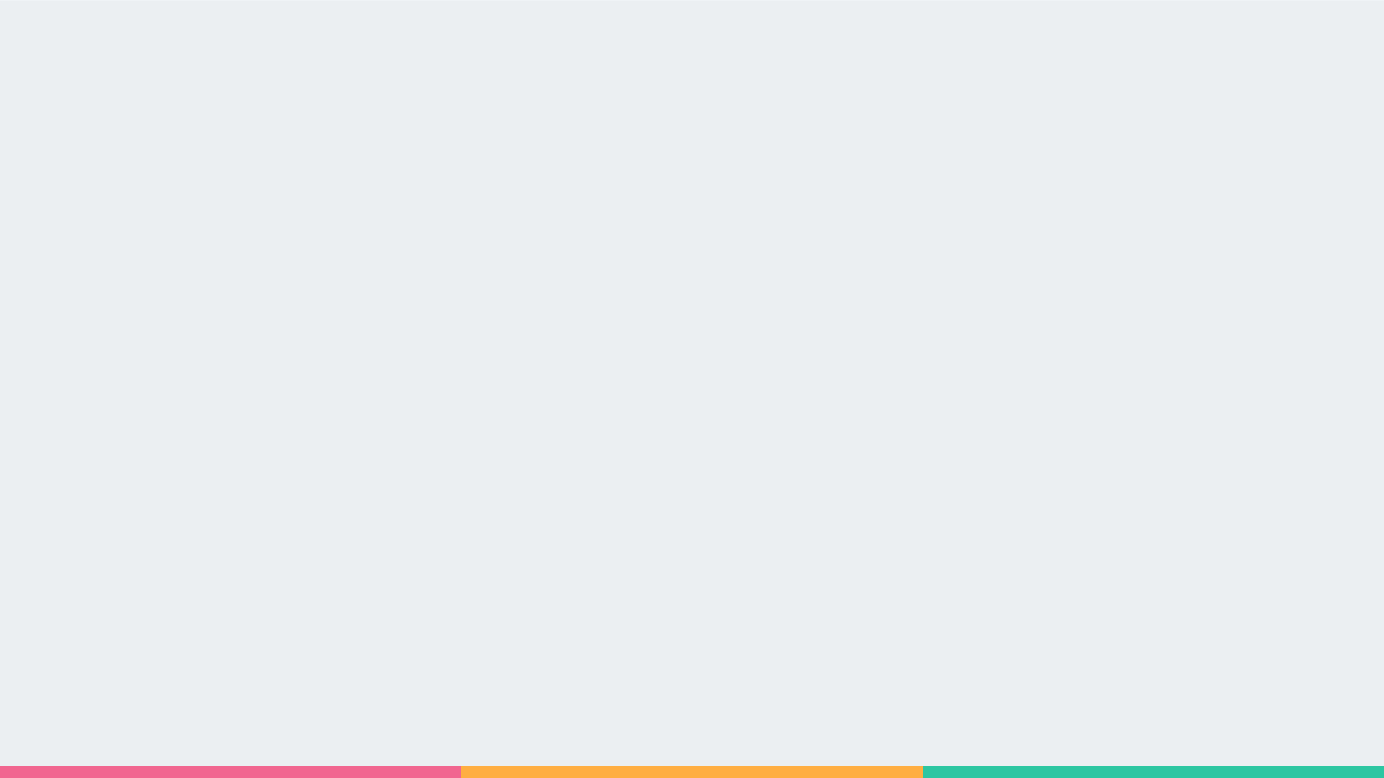


Maquetación y Estilos con CSS

Slide 2
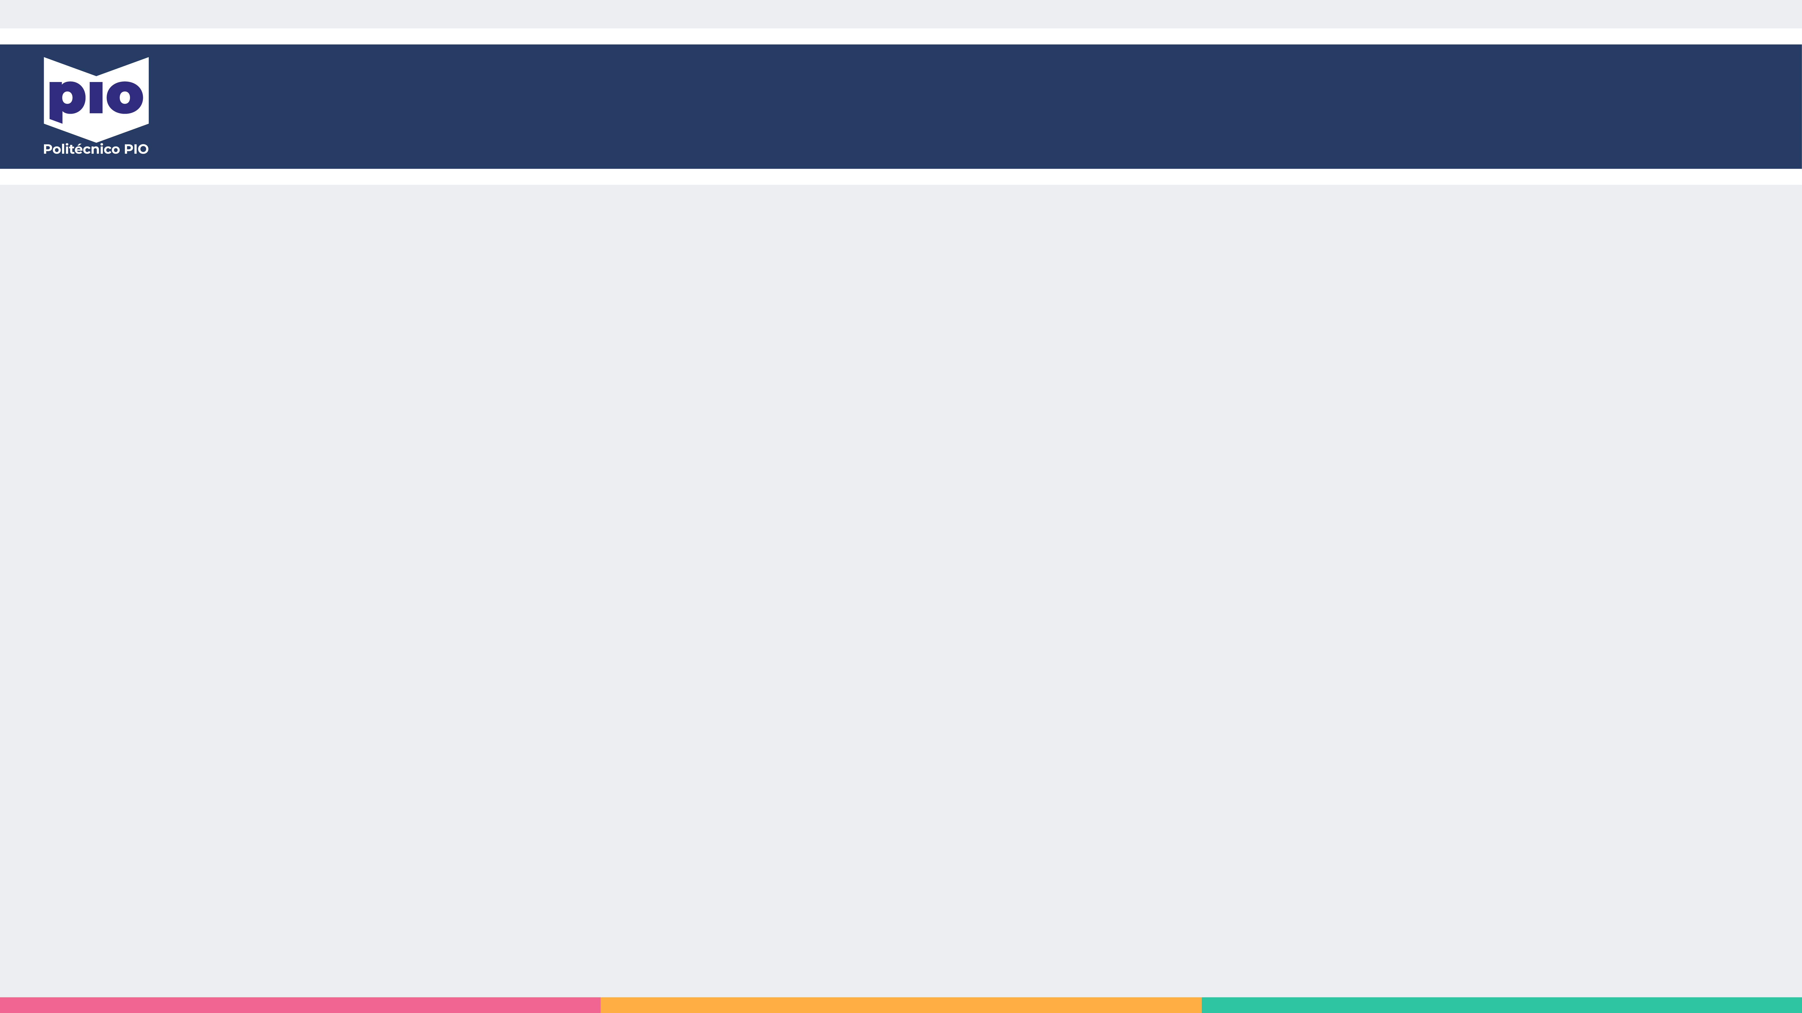
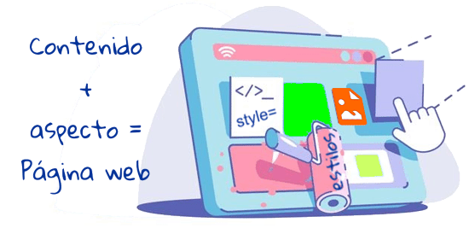
Maquetación y Estilos con CSS
La maquetación en CSS (Cascading Style Sheets) es el proceso de organizar y distribuir los elementos de una página web para crear un diseño visual coherente y funcional. CSS no solo define la apariencia de los elementos individuales, sino también cómo esos elementos se disponen en la página para crear una experiencia de usuario efectiva.

Slide 3
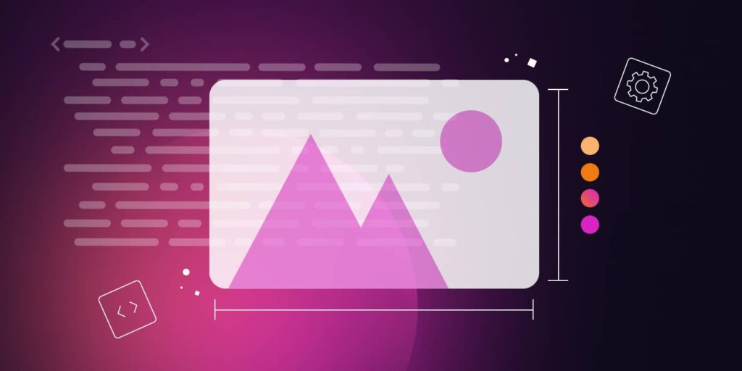
Concepto de Maquetación en CSS
La maquetación es fundamental para el desarrollo de interfaces web. El objetivo es estructurar correctamente el contenido de una página para que sea visualmente atractivo y funcional, utilizando las propiedades de CSS que determinan el diseño de los elementos. CSS ofrece diversas técnicas y herramientas para controlar la disposición de los elementos dentro de un contenedor, crear diseños de múltiples columnas, y gestionar cómo estos elementos responden a diferentes tamaños de pantalla.

Slide 4
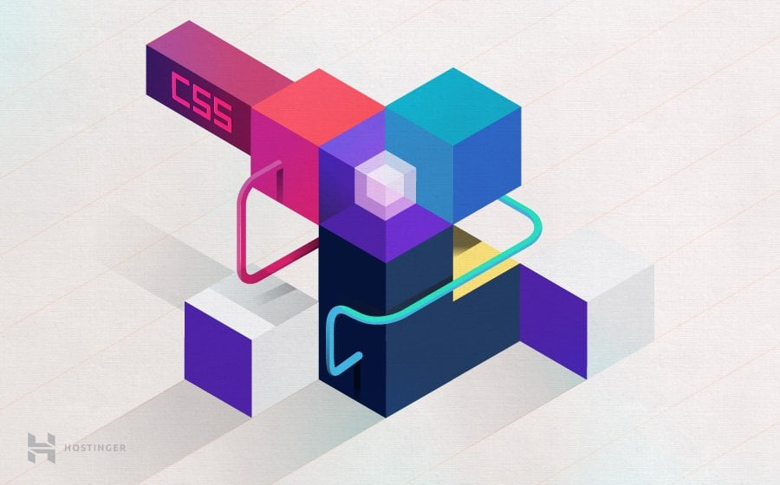
Modelo de Caja (Box Model)
El modelo de caja es el fundamento de la maquetación en CSS. Cada elemento HTML es tratado como una "caja" que tiene un contenido, relleno (padding), borde (border) y margen (margin).
Contenido: El área donde el texto o los elementos hijos están colocados.
Padding: El espacio entre el contenido y el borde.
Borde: El contorno alrededor del contenido y el padding.
Margen: El espacio entre el borde del elemento y los elementos vecinos.

Slide 5

Flujo de Documento y Posicionamiento
Posicionamiento estático (default): Es el comportamiento por defecto, donde los elementos se colocan en el flujo natural de la página.
Posicionamiento relativo: Permite mover un elemento relativo a su posición original sin alterar el flujo.
Posicionamiento absoluto: Saca al elemento del flujo y lo coloca en relación con su contenedor posicionado.
Posicionamiento fijo: El elemento se posiciona en relación con la ventana del navegador y permanece fijo incluso al hacer scroll.
Posicionamiento sticky: El elemento permanece en el flujo hasta que se desplaza a una posición específica en la página, en cuyo punto se "pega" al lugar.

Slide 6
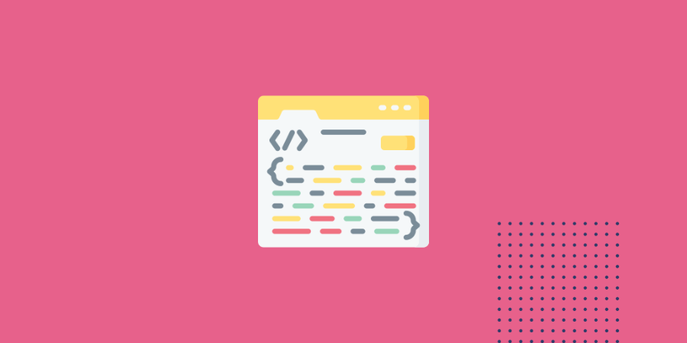
Técnicas de Maquetación con CSS
.1 Maquetación con Float
El uso de float permite que los elementos "floten" a la izquierda o a la derecha dentro de un contenedor, permitiendo que otros elementos se posicionen a su lado. Aunque float solía ser la principal técnica de maquetación antes de la introducción de Flexbox y Grid, hoy en día su uso es más limitado.
4.2 Maquetación con Flexbox
Flexbox (Flexible Box Layout) es una de las técnicas modernas de maquetación que facilita la alineación y distribución de los elementos dentro de un contenedor. Flexbox se adapta a diferentes tamaños de pantalla y permite una alineación precisa de los elementos tanto en ejes horizontales como verticales.

Slide 7
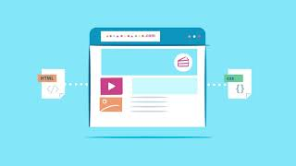
Unidades en CSS para Maquetación
CSS utiliza diferentes tipos de unidades para definir el tamaño, el espaciado y las dimensiones de los elementos.
Unidades absolutas: Unidades fijas como px (píxeles), cm (centímetros), que no cambian con el tamaño de la pantalla.
Unidades relativas: Dependen de otros factores, como el tamaño del contenedor o la pantalla. Entre las más comunes están:
em y rem: Unidades relativas al tamaño de fuente del contenedor padre o del html, respectivamente.
%: Relativa al tamaño del contenedor.
vh y vw: Unidades relativas al 1% del alto o ancho de la ventana.

Slide 8

Estos principios y valores han transformado cómo se gestiona y se desarrolla el software, llevando a métodos de trabajo más eficientes, efectivos y centrados en el cliente.

Slide 9

www.pio.edu.co
Formamos pioner@s para un
mundo laboral que sí existe…
#YoSoyPio

